Slide 1
JWH60110
项目FPGA验证方案分享
2023/12
JoulWatt Confidential

Slide 2
芯片介绍

Slide 3
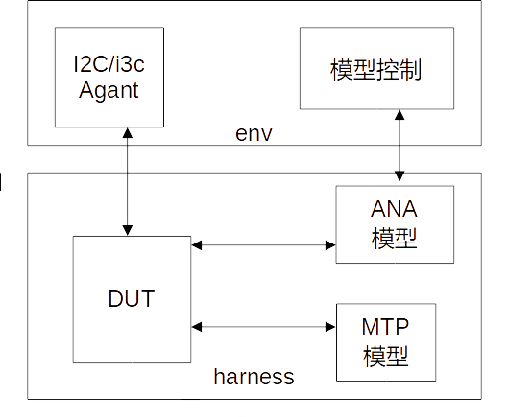
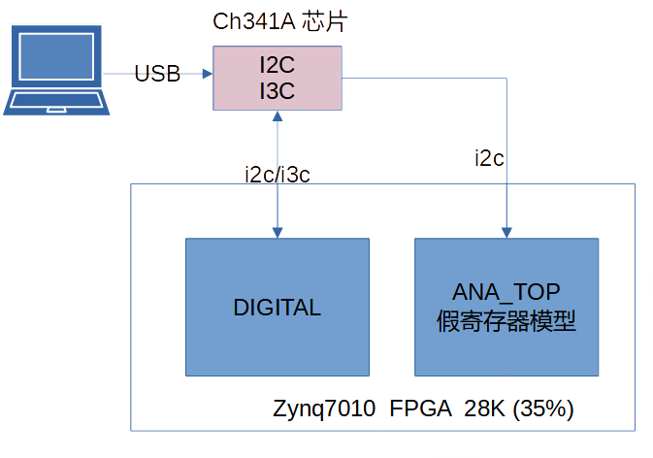
FPGA验证方案
FPGA验证（数字部分,寄存器替代模拟）
I3C使用gpio模拟，问题频率10k

Slide 4
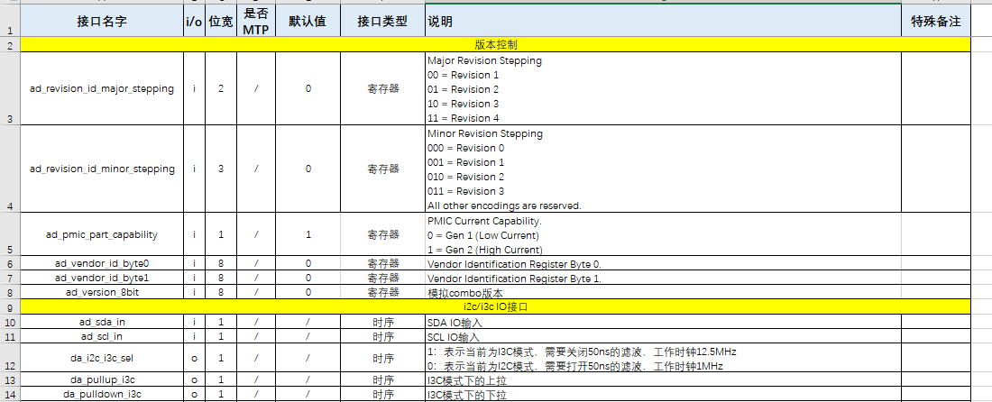
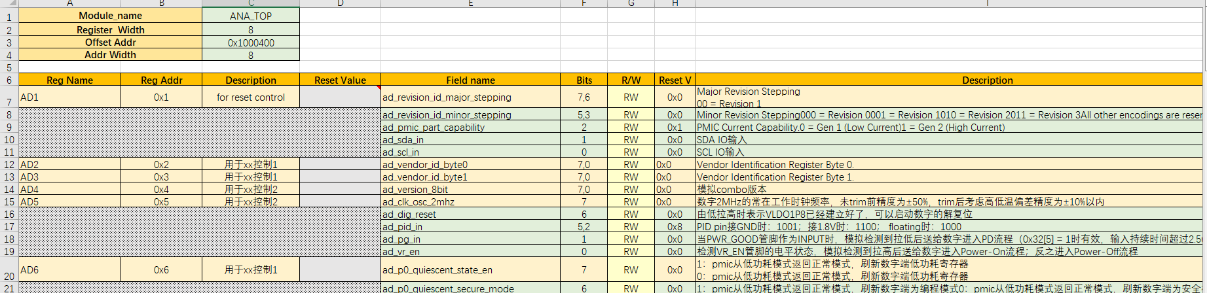
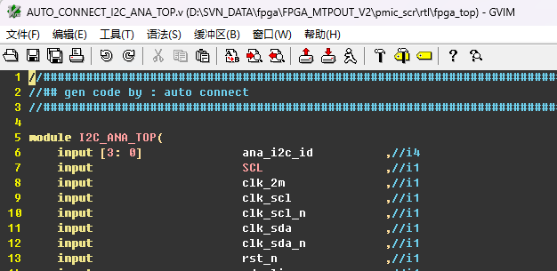
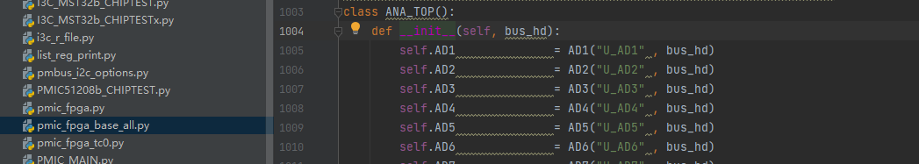
手动编辑数模接口定义
手动转换成寄存器定义
自动
自动生成模拟模型
自动生成模拟寄存器定义脚本，用于测试

Slide 5
流程上的改进
FPGA规划
FPGA规划
自动生成寄存器访问工具
软件上位机
FPGA版本
python
交互式开发迭代
软件迭代
FPGA版本
软件迭代
上板调试
上板调试
客户软件发布
客户软件发布
客户软件发布

Slide 6
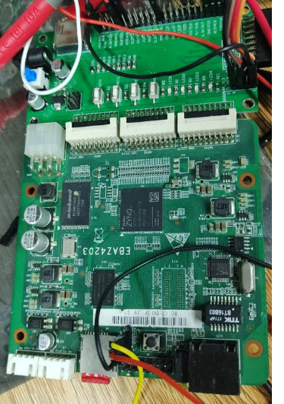
FPGA硬件平台
矿板EBAZ 4203 ZYNQ7010 28K 逻辑， 512MB DDR3.
选型原则
够用；逻辑资源占用<=70%最优；
可获取性（便宜）；
尽量选择I, X家;（成熟可靠）
支持jtag在线调试，debug
高级特性：
支持pynq Jypyter网面操作；
支持FPGA.bit 动态加载（存在sd卡）可以存无限个版本；

Slide 7
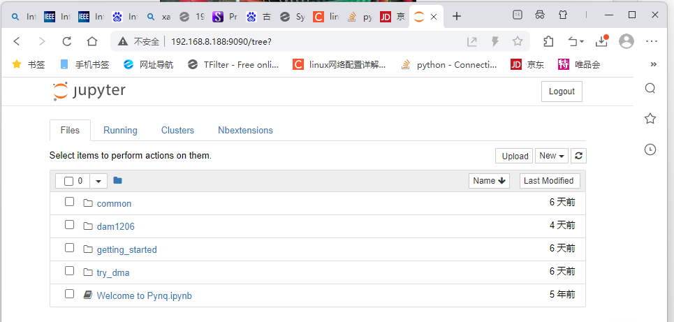
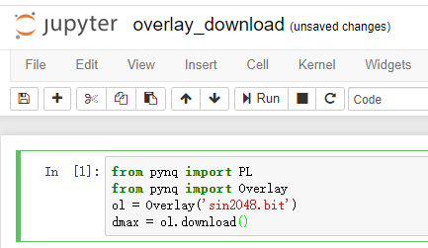
FPGA版本加载
调用如下命令，完成版本加载

Slide 8
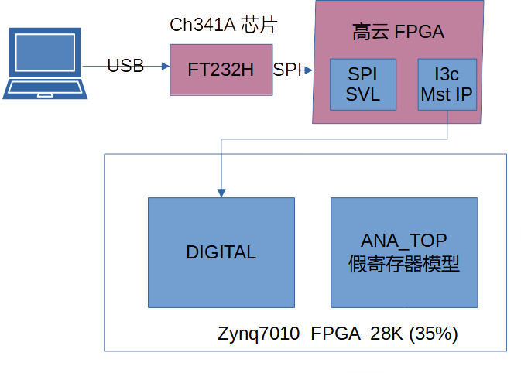
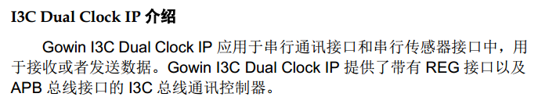
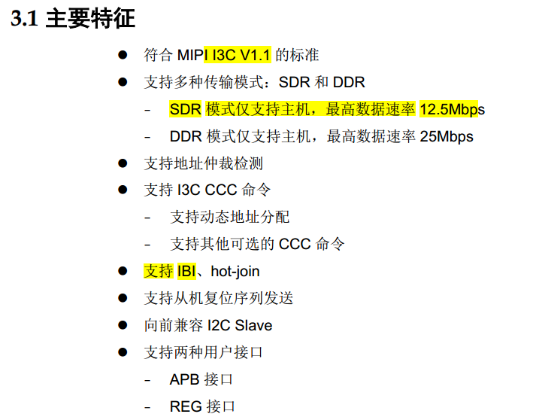
I3C 高速Master 方案（商用IP)

Slide 9
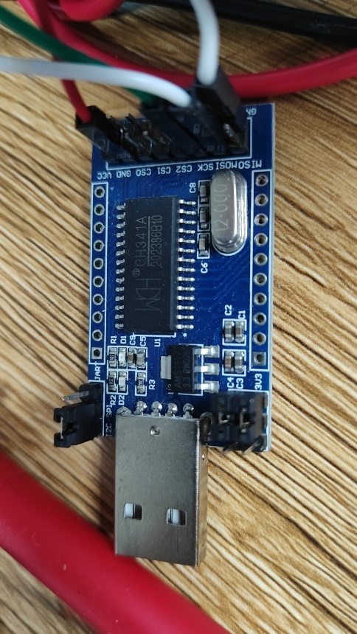
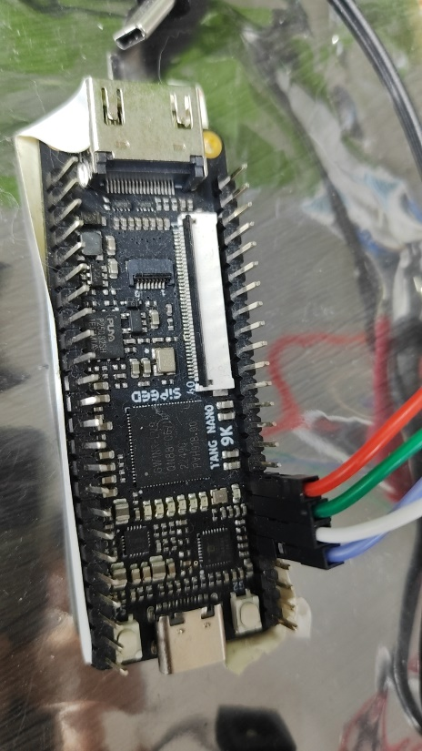
I3C接口master开发
CH341A芯片GPIO 模拟，频率10~30khz
FT232H 芯片模拟I3C, 速度60Mhz的整数分频，可以到10Mhz
高云FPGA方案，使用高云IP , 速度7Mhz，理论上可以到12.5Mhz；

Slide 10
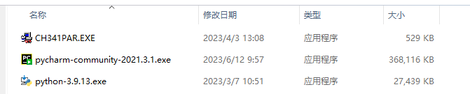
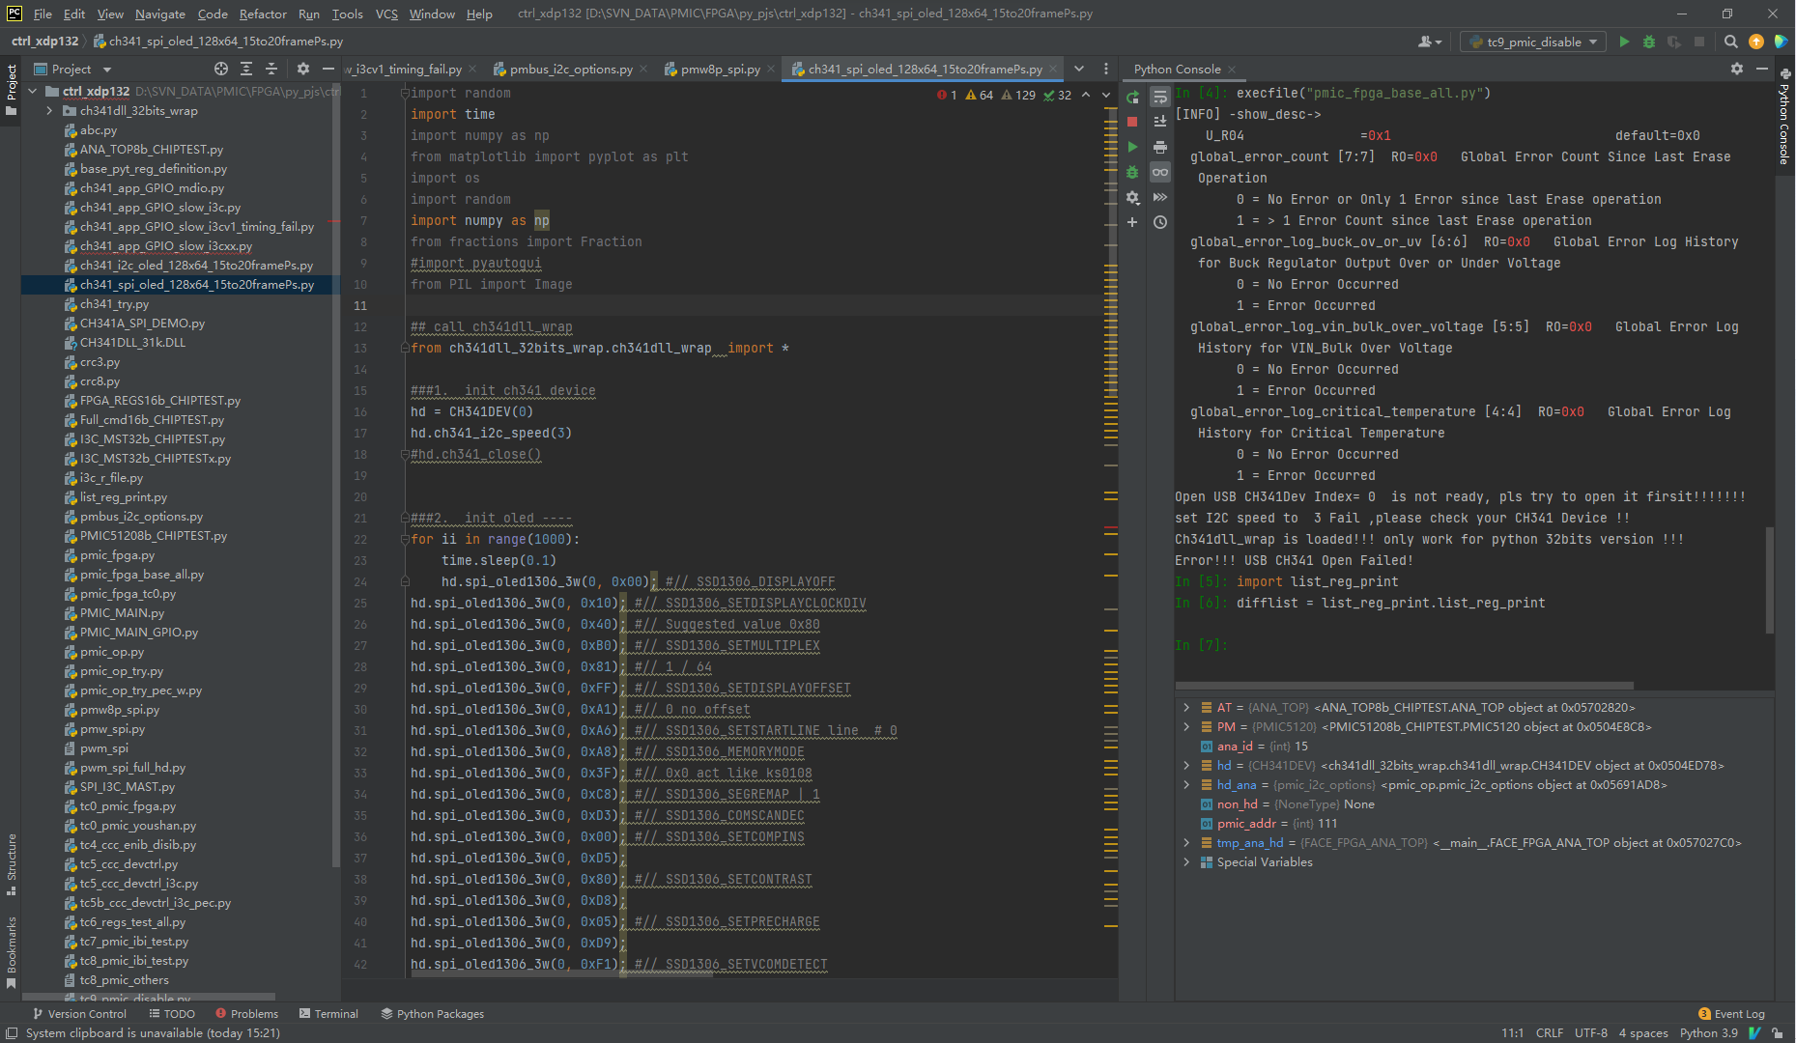
基于PYTHON环境的寄存器访问方案

Slide 11
脚本交互式调试环境的与传统上位机软件
交互式-命令行-随心所欲 – 完全控制
无需编译-所见即所得
快速迭代
脚本语言简单易学
弱数据类型-不用关心指针-数据格式
非常丰富的开源库
传统上位机
专业软件人员开发，需要沟通需求反复迭代
软件需要编译-修改-迭代费时间
接口被限制、使用方法被限制、只能有限操作，特别适合release给客户
GUI的客户端，不易集成到自动化测试环境
复杂配置，点点点点—非常容易出错
mst
DUT
软件可以非常方便的直接转换脚本到客户端开发
ATE也可以参考脚本配置，作为交付件
成熟的测试脚本
作为软件需求的交付件

Slide 12
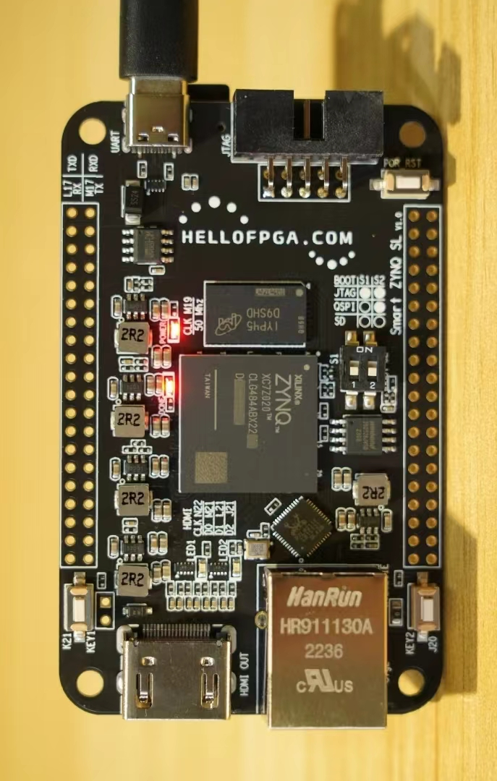
FPGA硬件的建议
给大家推荐一个板子，端口速度<125Mhz 基本上问题不大。资源78K
Xilinx zynq 7020 作为项目统一平台，我觉得非常合适。
资源78k （对应180nm 大概3个mm^2)
DDR3 512MB
PYNQ版本管理；
Xilinx软件支持
淘宝购买380 可以买到
满足90%的小项目需求
好处：
FPGA版本管理,发布加载简单，网线+串口就能搞；
Xilinx软件支持；
Python测试环境继承
与jmanager结合，fpga ready ->上位机配置ready了。

Slide 13
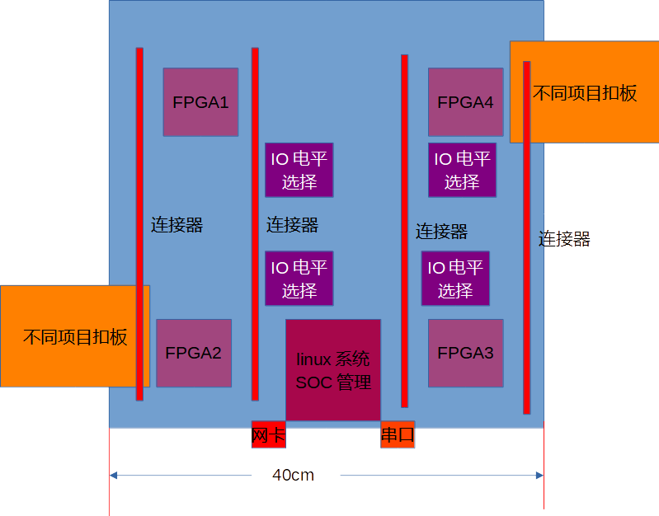
支持FPGA版本管理的硬件平台
平台需要开发linux管理板，支持加载FPGA版本，通过网卡tftp上传bit文件。
优点： FPGA资源多
缺点： 尺寸大，小项目一个FPGA都用不满；
成本高，单块板子造价10w+
自研soc维护成本高，出bug很难定位
需要专人维护
采用zynq方案的话，使用PYNQ系统，就是xilinx提供的官方linux版本管理了。用户不用关心怎么连接，直接调用命令完成。
单板便宜，不行就换，不用浪费时间维护平台。

Slide 14
基于PYTHON环境的寄存器访问方案

Slide 15
PMIC项目python环境软件可重用库
CH341A I2C 750khz
CH341A SPI 2Mhz
CH341A I3C 10Khz
FT232h I2C 10Mhz
FT232h I3C 10Mhz
FT232h SPI 15Mhz
高云 I3C 接口IP ,支持IBI 10Mhz
PMBUS CH341A 接口脚本封装库支持CRC8；
其他乱七八糟协议串行、并行接口都能搞定….
I2C 基本操作例子
## call ch341dll_wrap
from ch341dll_32bits_wrap.ch341dll_wrap import *
###1. init ch341 device
hd = CH341DEV(0)
hd.ch341_i2c_speed(3) ;#1:100K , 2, 400K, 3: 750K
###器件地址
device_addr = 0x78>>1
hd.ch341_swi2c(device_addr,0x01, 0x33); #i2c 写reg01, 写0x33
SPI 基本操作例子
## call ch341dll_wrap
from ch341dll_32bits_wrap.ch341dll_wrap import *
###1. init ch341 device
hd = CH341DEV(0)
###2. init oled ----
hd.spi_oled1306_3w(1, 0x10); #// SSD1306 LED芯片，reg1写0x10

Slide 16
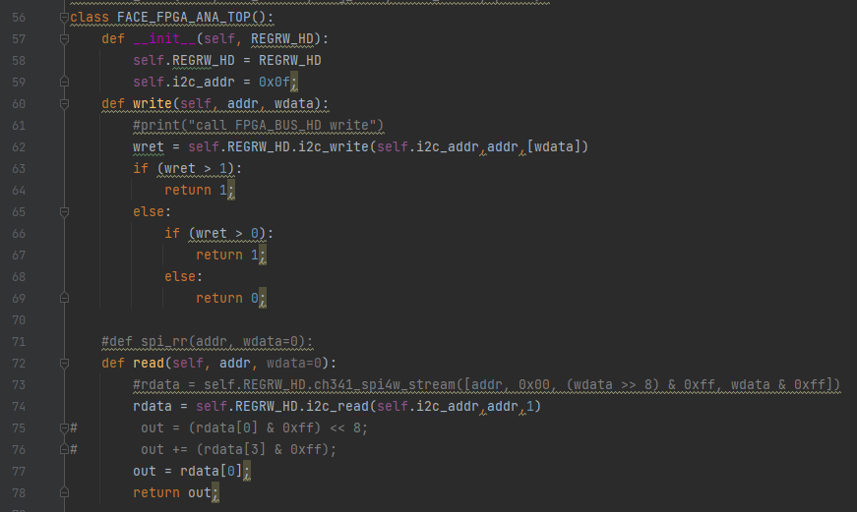
PYTHON寄存器模型的使用指南
Jmanager生成模型文件.py;
加载base_pyt_reg_definition.py 基本类定义文件
构造访问接口，如图实现write, read函数即可；
将访问句柄送给芯片模型类：
tmp_ana_hd = FACE_FPGA_ANA_TOP(hd_i3c_ch341a);
CHIP_REG_INST = CHIP_REGS(tmp_ana_hd);
CH341A
FACE_FPGA_ANA_TOP
CHIP_REGS

Slide 17
Python简单得函数封装调用
直接寄存器访问
def set_buck_voltage(buck_index, vset):
write_code = int((vset – 1.0)/0.25);
addr_offset = buck_index*0x80 + 0x3;
hd.ch341_swi2c(device_addr,add_offset, write_code); #
set_buck_voltage(0, 1.3); #直接调用就可以配置buck输出电压了
面向寄存器对象的访问
def set_buck_voltage(buck_index, vset):
write_code = int((vset – 1.0)/0.25);
if (buck_index == 0):
CHIPREGS.vset0.write(write_code)
if (buck_index == 1):
CHIPREGS.vset1.write(write_code)
这样子软件兄弟直接拿去改下格式就能跑了，不需要再写伪代码，详细的文档说明了。

Slide 18
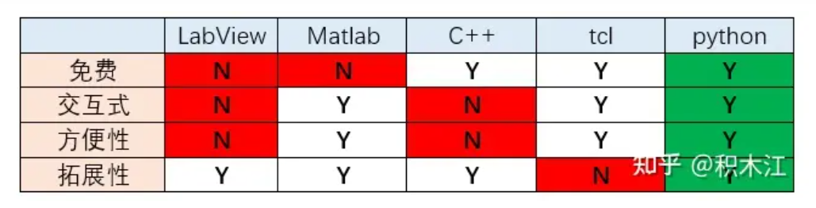
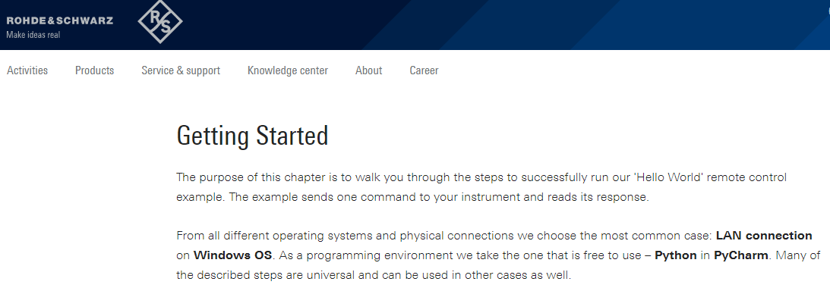
自动化测试
我们解决了DUT的控制问题
下面搞仪器了pyvisa
交互调试、批量运用---→ 都终收敛到脚本python

Slide 19
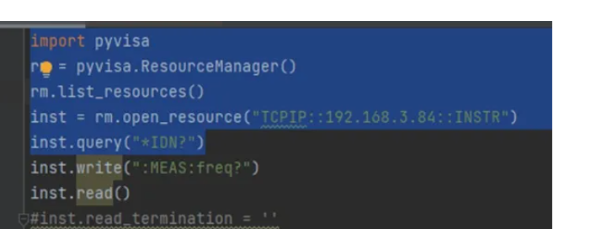
基于PYTHON环境的仪器自动化控制
Bilibili , 电子仪器自动化测试入门，大家有兴趣了解一下。
通过加载pyvisa库，控制仪器，配置寄存器访问，完成自动化测试。
import pyvisa
import time
Inst = rm.open_resource(“TCPIP0::192.168.3.84::inst0::INSTR”)
Inst.query(“*IDN?”)
Inst.write(“source0::volt 3.3”)
get_v = int(Inst.query(“source0::volt?”))
time.sleep(0.1);## 秒单位
print(“we get voltage: “, get_v);
阅读仪器手册，找到对应的命令，单步调试好，然后连起来跑，就是自动化测试了。
组织好你的输出文件： 最简单的，直接print出csv表格文件，文本逗号区分，组织一下。就非常靠谱了。什么遍历电压，电流，负载值，都可以这样搞。
随便找台示波器+信号源+脚本控制，就能DIY一个波特图，频率特性测试了。
一台信号源+示波器（频谱仪）结合自动控制扫频；可以完成滤波器特性测试… …
脚本在手，随心所欲，你想让它干啥，直接发命令就好了。

Slide 20
负载测试遍历检查内部ADC电流检测数据
set_buck_voltage(0, 1.3); #直接调用就可以配置buck输出电压了
list_adc_current = [];
list_load_current = [];
for ii in range(101):
INST_LOADER.set_load(1 + ii*0.01); # 单位A
time.sleep(0.5);
adc_current_v = read_adc_current() ;
list_adc_current[ii] = adc_current_v/1024*0.1;
list_load_current[ii] = 1 + ii*0.01;
#Plot …….
可以打印输出到文本，也可以直接屏幕查看

Slide 21
类库的使用与硬件虚拟层的概念
仅需替换厂家库的obj；
具体的测试用例脚本都不用改
A厂家
Set_cc
Set_cv
Set_current
Set_voltage
get_c
get_v
set_onoff
电子负载类
B厂家
C厂家
厂家仪器库，只需要开发一次，之后直接调用就行了。定义好我们需要的类函数。
比如： DC_LOAD_ABC, DCLOAD_DL123, 这样的库；相关的命令封装在里面。

Slide 22
好处
测试脚本在FPGA、样片 芯片基本上可以重用；
结合jmanager 寄存器模型，不需要记住地址，面向对象（名字操作）；名字检索，不怕版本更新寄存器地址变化（自适应了）；
脚本配置寄存器的方式，可以供软件人员写c++驱动；
脚本交互是操作，随时中断，debug，过程可控；
成熟的ide环境，过程变量，实时可见；
脚本运行，贼快，比鼠标点UI块多了，而且随便存、随便定义自己的函数;
成熟可靠的I2C\SPI等常用硬件接口库，直接可用，不用重复开发；
你学会了一个新技能，人工智能AI全是python；

Slide 23
未完待续
以上内容，大家全部做起来了。芯片的测试将变成搭好硬件连接，通路访问，然后run，就等着收集结果了
新的问题：
怎么组织用例脚本；
怎么处理输出结果；
LDO,BUCK 有n多个，我只有一台负载怎么办？
……
我们以后再说…….
自动化，将让测试效率极大提升，结果是测试覆盖率趋近100%，几乎可以遍历应用场景。
脚本的可重用性，快速完成版本迭代、回归测试。

Slide 24
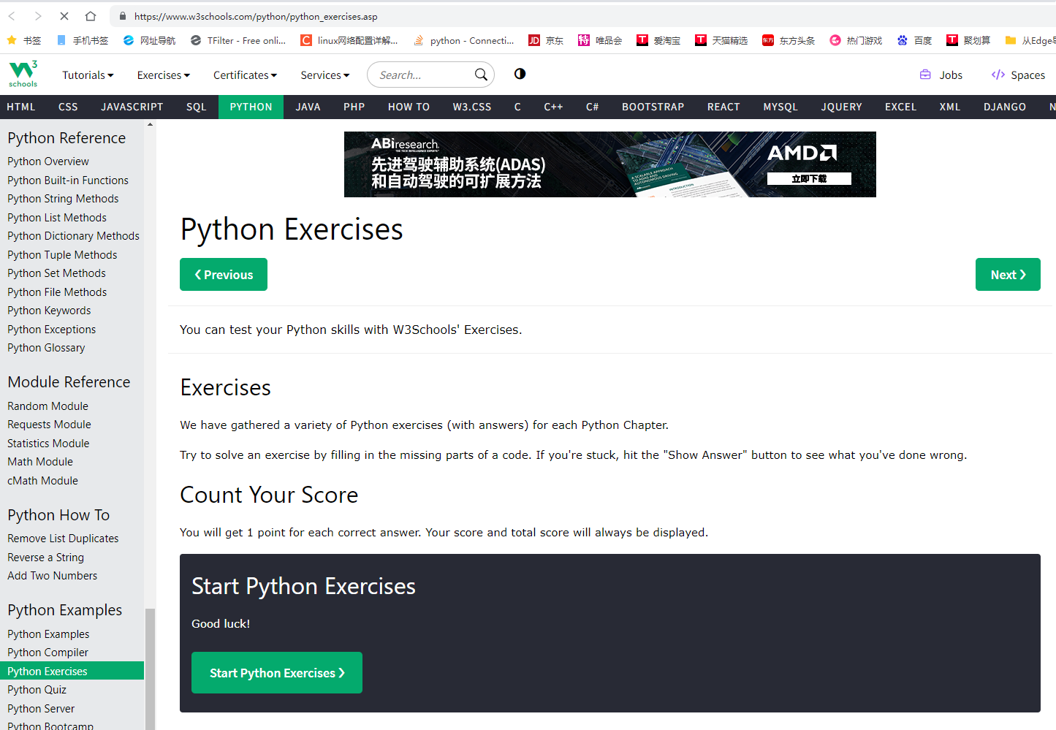
python的学习建议
找一本100页上下的cookbook，gui不用看，不用高级版本，浏览一下，跑完例子； （3~5天）
这个网站练习做一下，都是非常简单的，熟练的10~30分钟搞定。
https://www.w3schools.com/python/python_exercises.asp

Slide 25
总结
用起来，有问题，欢迎交流。

Slide 26

（688141.SH）
JoulWatt Technology Co., Ltd.
Thanks
JOULWATT TECHNOLOGY CO.,LTD.

